Slide 1

em...

Slide 2



Rede de Personagens da
Igor Patrício Michels
João Vinícius Primaki Prado
Prof: Alberto Paccanaro
Escola de Matemática Aplicada
Fundação Getúlio Vargas
01 de Setembro de 2021

Slide 3

Rede
Rede composta por dados retirados de:
20 Edições da Turma da Mônica Clássica, 1ª Série da Panini, Nº20 à Nº39
10 Edições da Turma da Mônica Jovem, 1ª Série da Panini, Nº01 à Nº10
Nós: Personagens
Arestas: Relação de aparecer numa mesma página

Slide 4

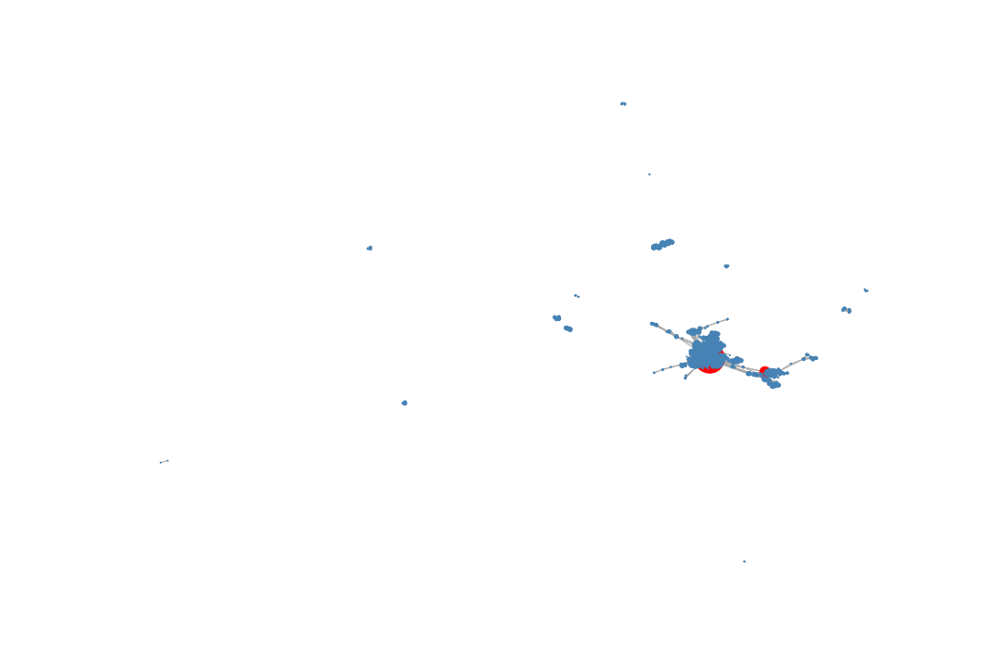
Rede Geral (#)

Slide 5
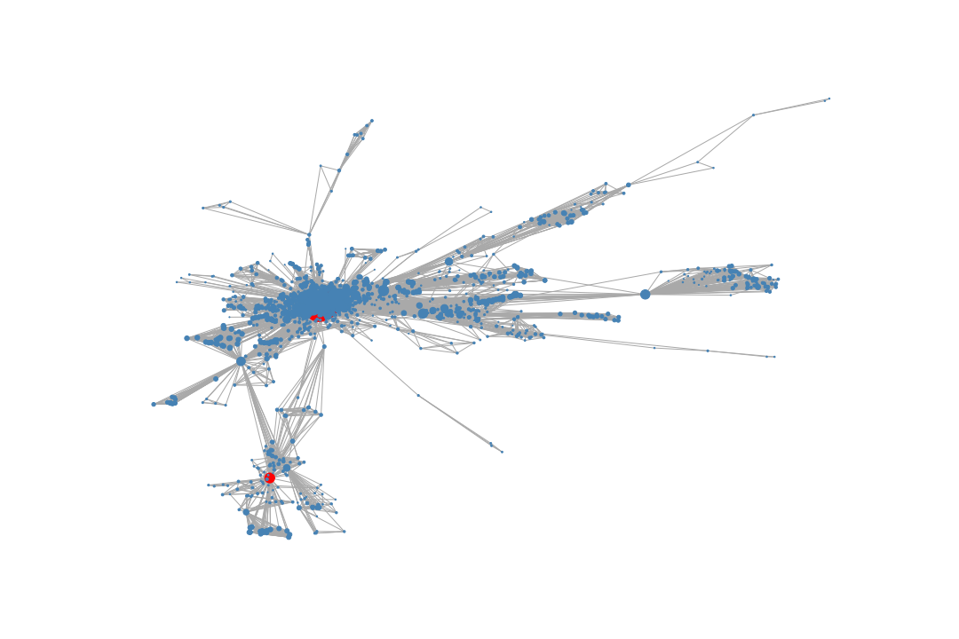
Maior Componente Conexa

Slide 6
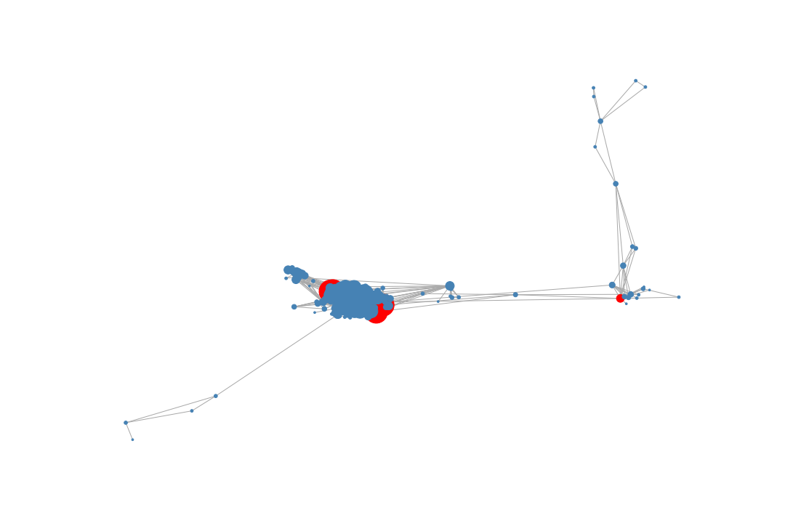
Rede sem Figurantes

Slide 7

Nº de Pontes:
#38 (35)
15
Estatísticas
Nº de Nós:
#2024 (1901)
240
Grau Médio:
#13.87 (14.04)
15.63
Nº de Arestas:
#14042 (13343)
1876
Grau Máximo:
#882 (882)
138
Diâmetro:
#10
9
Densidade:
#0.0069 (0.0074)
0.0654
Distância Média:
#2.98
2.78

Slide 8
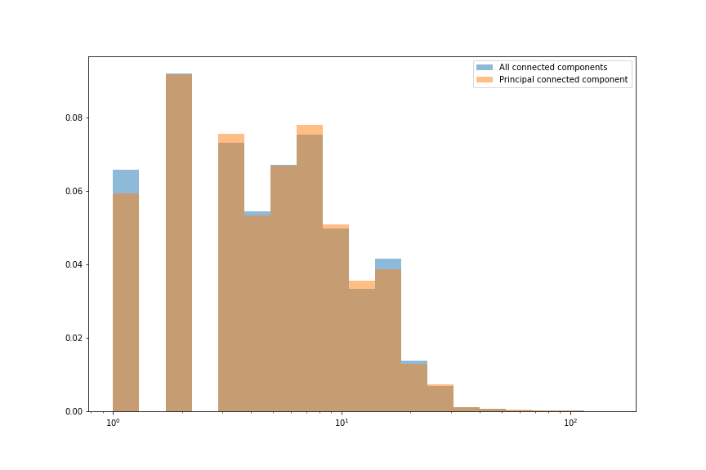
Distribuição de Graus (#)

Slide 9
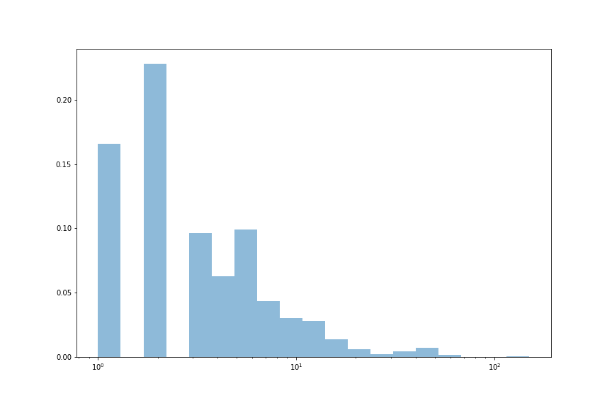
Distribuição de Graus

Slide 10
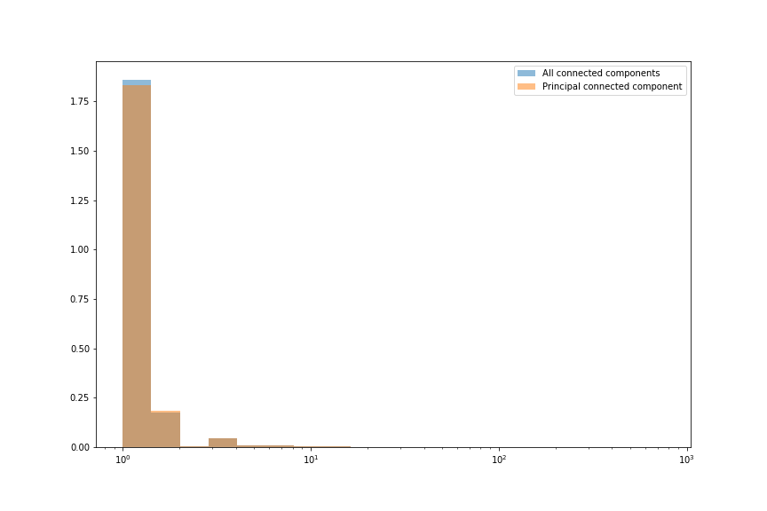
Distribuição de Pesos (#)

Slide 11
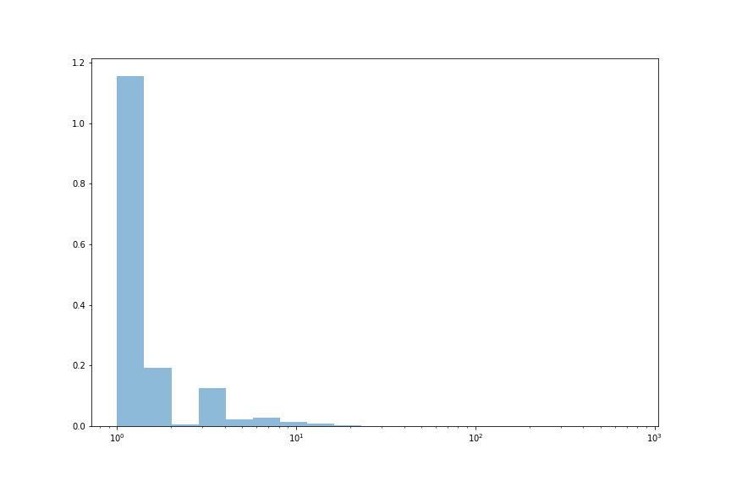
Distribuição de Pesos

Slide 12
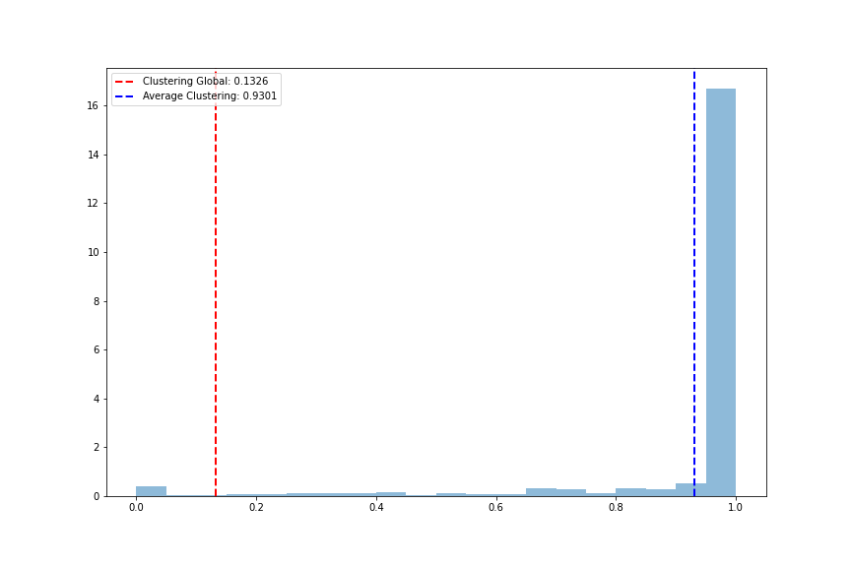
Coeficientes de Clustering (#)

Slide 13
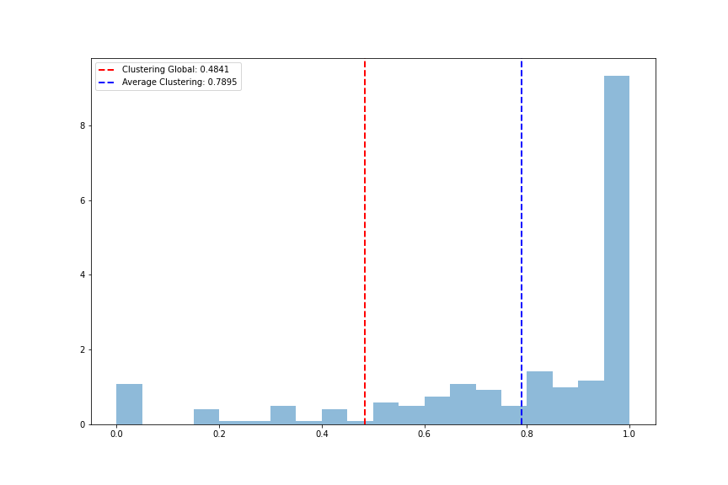
Coeficientes de Clustering

Slide 14
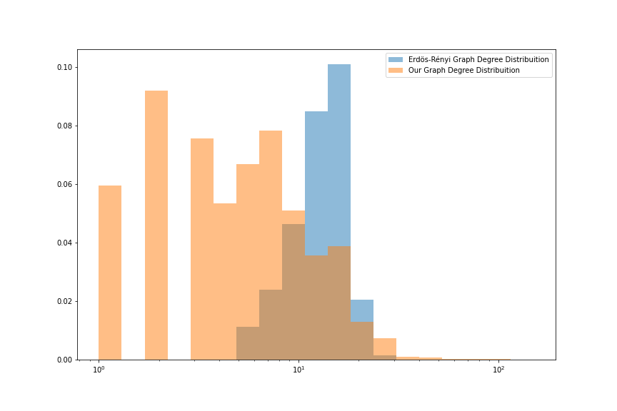
(#) Comparação com Erdös-Rénye

Slide 15
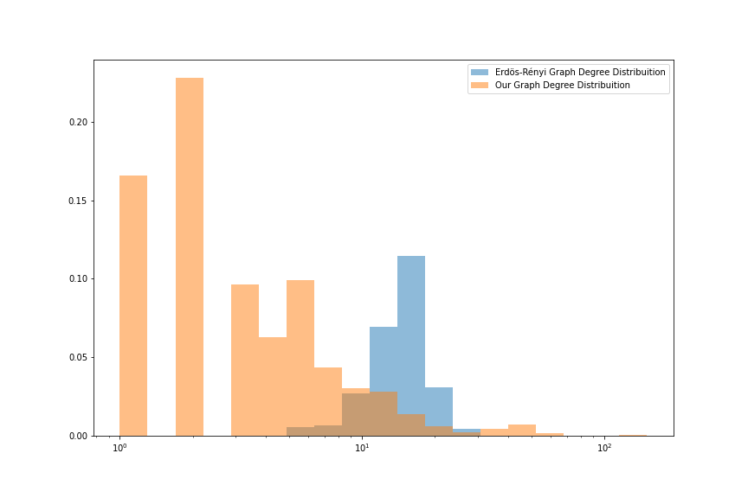
Comparação com Erdös-Rénye

Slide 16

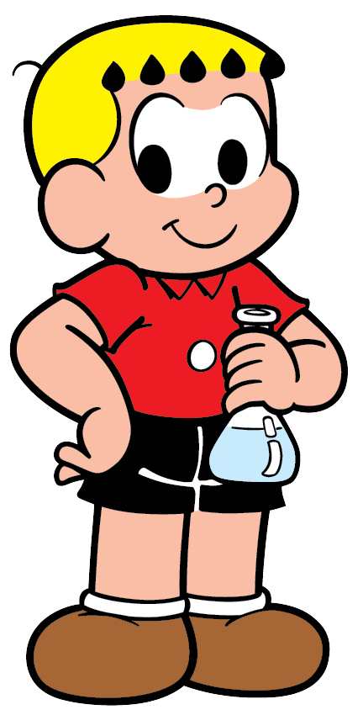



Maiores Hubs
#D: 151, #W: 875
D: 78, W: 705
#D: 194, #W: 758
D: 55, W: 597
#D: 120, #W: 293
D: 63, W: 217
#D: 179, #W: 726
D: 60, W: 607

Slide 17
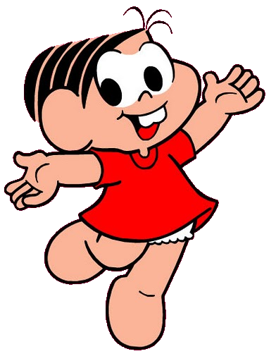
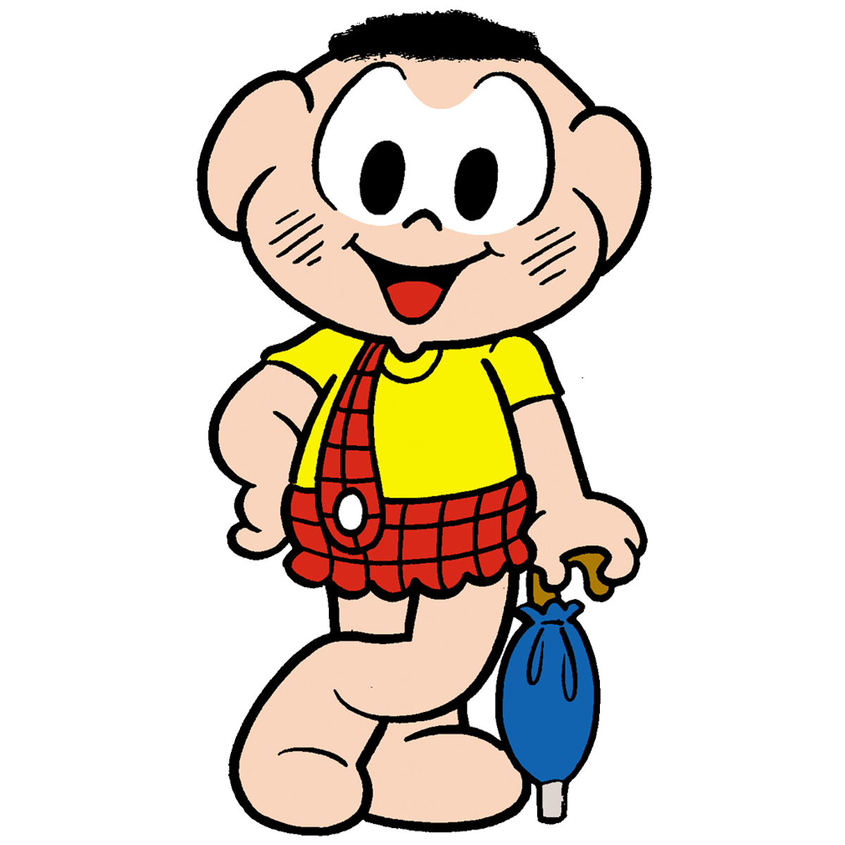
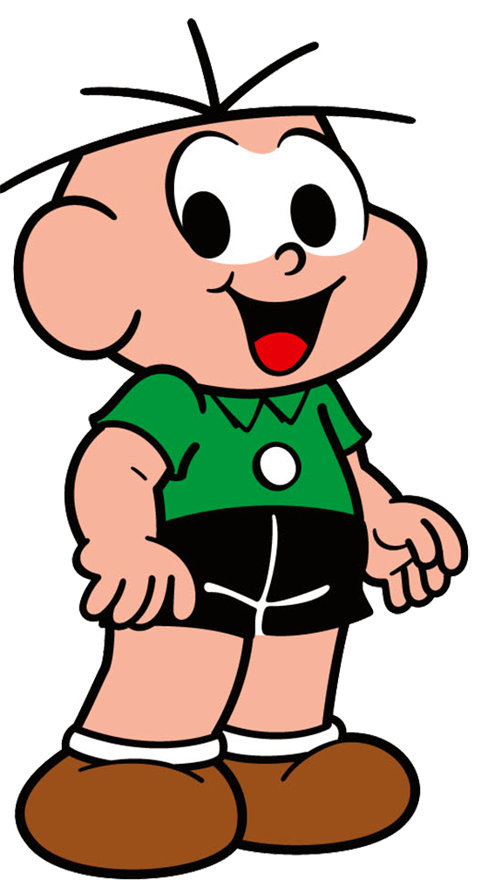
Protagonistas
GRAUS:
Mô: #882
138
Cê: #825
133
Ma: #670
137
Ca: #682
126
523.5
550.5
628.5
721.5
360.5
393.5

Slide 18
Melhores Amigos
Franjinha: Cebolinha, Cascão, Magali
Marina: Mônica, Cebolinha, Denise
Denise: Mônica, Magali, Carminha Frufru
Xaveco: Cebolinha, Magali, Mônica
Bidu: Franjinha, Mônica, Cebolinha
Morte: Mônica, Magali, Cascão

Slide 19
Caminho mais longo
Verinha -> Rolo -> Tina -> Maurício de Souza -> Cascão -> Irmãs Cebolinhas -> Chico Bento -> Onça -> Papa-Capim -> Pajé -> #tdm_35 Índia

Slide 20
Curiosidades

